Slide 1

초심자들을 위한 C언어 세션
3.변수, 자료형, 서식지정자

Slide 2
변수
값을 저장하는 공간
변수의 자료형별로 저장할 수 있는 값의 종류가 다름
자료형
변수가 저장할 수 있는 값의 종류
정수, 실수, …
변수가 메모리에서 차지할 크기와, 범위가 자료형별로 다름
Notes:
변수는 값을 저장하는 공간임
종량제 봉투에는 일반쓰레기만, 음식물쓰레기 봉투에는 음식물 쓰레기만 담아야 하듯이 변수에도 종류(자료형)별로 담을 수 있는 값이 다름
메모리 언급한건 지금은 몰라도 되고 기억만 해놓으면 됨

Slide 3
변수의 선언
자료형
변수의 이름

Slide 4
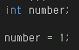
변수에 값 할당하기
변수에 값을 저장하는 것을 할당한다고 함
선언되고 나서 값을 처음 할당하는 것을 초기화한다고 함

Slide 5
변수에 값 할당하기
= 기호는 프로그래밍을 할 때는 대입 연산을 의미
Notes:
대입이나 할당이나 저장이라는 용어를 혼용하고 있는데, 다 같은 의미로 쓰고 있는 중

Slide 6
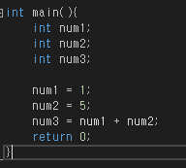
변수 사용
Notes:
직접 쳐보고 실행해보기
이런 식으로 사용하면 된다.
결과는 그냥 검은 창일텐데, 이제 결과를 출력해 보도록 하자.

Slide 7
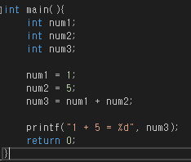
변수 사용
Notes:
직접 쳐보고 실행해보기
%d는 무엇일까?

Slide 8
서식 문자
printf함수와 함께 사용
값의 출력 형태를 지정하는 특수한 문자
문자열 중간에 넣으면 그 부분을 값으로 바꿔서 출력

Slide 9
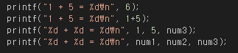
서식 문자
직접 실행해 보세요!

Slide 10
서식문자로 Hello, World를 출력하는 방법?

Slide 11
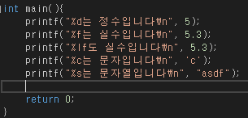
서식 문자
서식 문자도 출력할 값의 종류별로 다른 서식 문자를 사용해야 함
지금 외울 필요는 없고, 필요할 때마다 찾아보면 됨
종류
%d, %ld : 정수 (decimal)
%f, %lf : 실수 (float)
%c : 문자 (character)
%s : 문자열 (string)
……..

Slide 12
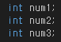
변수 여러 개 선언하기

Slide 13
변수 선언과 동시에 초기화하기

Slide 14
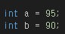
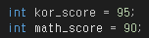
변수 이름 규칙
영어 대/소문자, 숫자, _ 사용 가능
대/소문자 구분
숫자로 시작할 수 없음
C 언어의 키워드(if, int, for, void, ….)는 사용 불가
알아볼 수 있는 이름으로 짓는 것이 좋음
ex) 학생의 국어와 수학 시험 점수를 저장해야 할 때
나쁜 예
좋은 예

Slide 15
자료형
변수가 저장할 수 있는 값의 종류
정수, 실수, 문자…!
변수가 메모리에서 차지할 크기와 범위도 자료형별로 다름
Notes:
설명 복붙함

Slide 16
정수 자료형
char, int정도만 우선 기억
이름 | 범위 | 크기
char | -128 ~ 127 | 1byte
short | -32,768 ~ 32,767 | 2byte
int | -2,147,483,648~ 2,147,483,647 | 4byte
long | 32bit -2,147,483,648~ 2,147,483,647 64bit -9,223,372,036,854,775,808~ 9,223,372,036,854,775,807 | 32bit 시스템 : 4byte 64bit 시스템 : 8byte

Slide 17
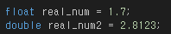
실수 자료형
정수 자료형과 비교했을 때, 크기가 똑같은데 표현 범위가 실수 자료형이 더 넓은 이유는 정확도를 포기했기 때문
float보다 double이 더 정확하게 실수 표현 가능
이름 | 범위 | 크기
float | 1.175494e-38~3.402823e+38 | 4byte
double | 2.225074e-308~1.797693e+308 | 8byte
Notes:
정수 자료형과 비교했을 때, 크기가 똑같은데 표현 범위가 실수 자료형이 더 넓은 이유는 정확도를 포기했기 때문 (부동소수점 오류)

Slide 18
문자 자료형
char 사용 (character)
문자를 표현할 때는 ‘’(작은따옴표) 사용
실제로는 문자에 해당하는 정수(ASCII 코드)가 저장되어 있음
밑의 alphabet 변수에는 실제로 97이라는 정수가 저장되어 있음
이름 | 범위 | 크기
char | -128 ~ 127 | 1byte
Notes:
char은 앞에서 정수 자료형이라고 했는데, 이건 변수에 실제로 담겨 있는 게 정수라서 그렇고 char 자료형 자체는 문자를 표현할 때 사용한다. 물론 정수 표현에도 사용 가능함.

Slide 19
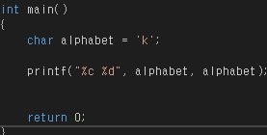
문자 자료형
char 은 %c or %d ?
Notes:
직접 해보기

Slide 20
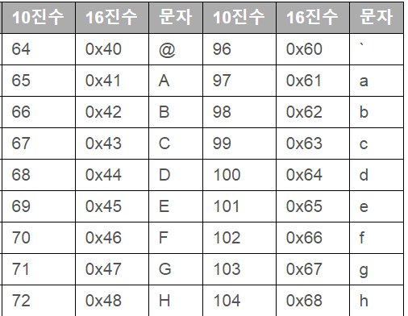
ASCII 코드
어떤 정수가 어떤 문자에 대응될 지를 정해 놓은 표준
128개의 문자가 정해져 있음
Notes:
65는 ‘A’가 되고, 66은 ‘B’가 되고…
전체 표는 필요하면 검색해서 찾아서 쓰면 됨
나도 ‘A’와 ‘a‘ 말고는 안 외우고 다님

Slide 21
문자열 자료형?
문자열을 저장할 때는 나중에 배울 배열을 사용
서식 문자는 %s
문자열은 큰따옴표(“”)로 표현

Slide 22
변수의 크기
컴퓨터 내부에서는 모두 이진수를 사용하고 있음
37 -> 100101, 5 -> 10101, ….
우리가 작성한 프로그램에서는 숫자를 10진수로 표시하지만, 컴퓨터 내부에서는 모두 이진수로 변환되어 동작

Slide 23
변수의 크기
Bit
0/1 하나를 표현할 수 있는 단위
Byte
8bit
bit
bit
bit
bit
bit
bit
bit
bit
0
1
0
0
1
1
0
1
byte

Slide 24
변수의 크기와 범위
int : 4byte = 32bit
2³² = 4,294,967,296
4,294,967,296 / 2 = 2,147,483,648
이름 | 범위 | 크기
char | -128 ~ 127 | 1byte
short | -32,768 ~ 32,767 | 2byte
int | -2,147,483,648~ 2,147,483,647 | 4byte
long | 32bit -2,147,483,648~ 2,147,483,647 64bit -9,223,372,036,854,775,808~ 9,223,372,036,854,775,807 | 32bit 시스템 : 4byte 64bit 시스템 : 8byte

